Slide 1
Voorjaarsledenvergaderingen 2021 KWPN regio’s

Slide 2
Mededelingen vanuit de ledenraad

Slide 3
Inhoud
Adviescommissie Ledenraad
Terugblik KWPN Hengstenkeuring 2021
KWPN Select Sale 2021
Uit de Fokkerijraad Rijpaard:
Uitgebrachte adviezen
Vacatures hengstenkeuringscommissies

Slide 4
Adviescommissie vanuit de Ledenraad
Naar aanleiding van de Ledenraadsvergadering van 7 oktober 2020 is besloten een commissie in te stellen die gaat nadenken over de toekomstige inrichting van de regio’s en in beeld gaat brengen hoe de Fokkerijraad Rijpaard omgevormd kan worden naar de fokkerijraden in de fokrichtingen Dressuur en Springen.
De adviescommissie, genaamd Commissie evaluatie Fokkerijraad & Ledenraad, bestaat uit 5 leden van de Ledenraad, zijnde:
Perry Boogaard (regio Zeeland)
Willem Goesten (regio Noord-Brabant)
Emmy de Jeu (regio Friesland)
Bert van Kooten (regio Utrecht)
Job Oldenziel (regio Drenthe)

Slide 5
Commissie Evaluatie Fokkerijraad & Ledenraad 1/2
De commissie is gestart met de advisering van het Algemeen Bestuur met betrekking tot de Fokkerijraad Rijpaard en heeft in de Ledenraadsvergadering van 9 december 2020 haar advies gepresenteerd
In grote lijnen komt het advies er op neer dat de Fokkerijraad Rijpaard statutair komt te vervallen en er twee nieuwe fokkerijraden worden geformeerd: de Fokkerijraad Dressuur en de Fokkerijraad Springen
Beide fokkerijraden bestaan uit elk 6 leden en 1 JongKWPN lid
Als voorzitter van elke fokkerijraad zal een lid van het Algemeen Bestuur gaan fungeren. Op deze wijze borging van de verbinding tussen beide organen wat de samenwerking ten goede komt
.

Slide 6
Commissie Evaluatie Fokkerijraad & Ledenraad 2/2
Door het Algemeen Bestuur is de profielschets opgesteld welke als leidraad zal dienen voor de benoeming van nieuwe fokkerijraads-leden
De regiobestuurders doen op basis van deze profielschets een voordracht en het Algemeen Bestuur toetst de voordracht aan de profielschets en benoemt bij akkoord het fokkerijraadslid in functie
Voor fokkerijraadsleden is het belangrijk om goed contact te onderhouden met de achterban en tijdens de ledenvergaderingen in de regio’s een terugkoppeling te geven over de gegeven adviezen
Samen met de Fokkerijraad Rijpaard wordt het vervolgtraject de komende maanden opgepakt

Slide 7
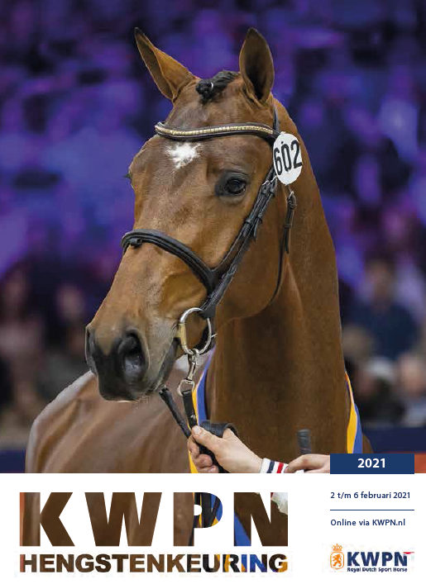
Terugblik KWPN Hengstenkeuring 2021 (1/2)
Vanwege de coronamaatregelen was het niet mogelijk om een live evenement in de Brabanthallen te organiseren en is de keuring van de hengsten op het Nationaal Hippisch Centrum in Ermelo zonder publiek georganiseerd
Vervolgens zijn kosten nog moeite gespaard om een online programma uit te zenden
Aantal kijkers: 107.000
Aantal landen: 63
Gezien de grote belangstelling zal er in 2022 naast een live evenement tevens een online programma gepresenteerd worden
Ondanks dat de hengstenkeuring 2021 geen live evenement was zijn er voor, tijdens en na de keuring veel hengsten verkocht

Slide 8
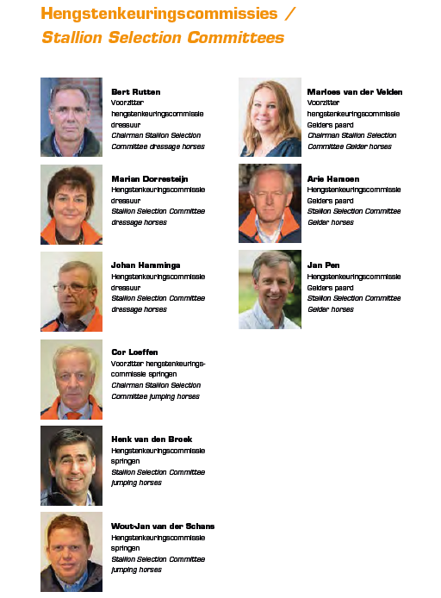
Terugblik KWPN Hengstenkeuring 2021 (2/2)
Dressuur
Aantal hengsten 1e bezichtiging: 276
Aantal hengsten 2e bezichtiging: 88
Aantal aangewezen hengsten: 44
Aantal premiehengsten dressuur: 5
Springen
Aantal hengsten 1e bezichtiging: 199
Aantal hengsten 2e bezichtiging: 93
Aantal aangewezen hengsten: 48
Aantal premiehengsten springen: 6
Gelders paard
Aantal hengsten 1e bezichtiging: 9
Aantal hengsten 2e bezichtiging: 4
Aantal aangewezen hengsten: 3

Slide 9
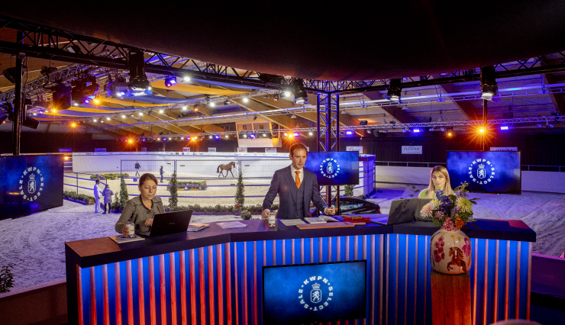
KWPN Select Sale 2021 1/2
21e editie
Veel internationale belangstelling
Gemiddelde prijs springhengsten: € 21.000,-
Gemiddelde prijs dressuurhengsten: € 26.500,-
Veilingtopper: aangewezen dressuurhengst van Just Wimphof voor € 56.000,-
Conclusie
Door het gemis van de ambiance van het live biedingsproces was de
KWPN Select Sale dit jaar een online veiling met nette prijzen

Slide 10
Mededelingen vanuit de Fokkerijraad

Slide 11
Hengsten selectie traject 2020/2021 Voor het Hengsten selectie traject Gelders Paard 2020/2021 zijn we met twee pilots gestart. Beide pilots zijn inmiddels geëvalueerd en er is besloten om hier een vervolg aan te geven.
Oefenavond springen hengsten voor de 1e bezichtiging
Tijdens de eerste bezichtiging dienen hengsten ook vrij te springen. In de afgelopen jaren is het meermalen gebeurd dat er hengsten onvoldoende voorbereid werden gepresenteerd. Enerzijds schaadt dit de beeldvorming van het Gelders paard en anderzijds kan de Hengstenkeuringscommissie onvoldoende inschatten wat de werkelijke kwaliteiten zijn van deze hengsten. Om dit te voorkomen is er tijdens de afgelopen hengstenkeuring een oefenavond georganiseerd. De couloir/hindernissen waren identiek aan wat er gevraagd werd tijdens de eerste bezichtiging. Diverse eigenaren hebben gebruik gemaakt van deze mogelijkheid om hun hengst onder begeleiding te trainen. Wij denken dat dit een duidelijke meerwaarde heeft gehad tijdens de officiële presentatie en het voornemen is dus om ook komende hengstenkeuring de inzenders deze mogelijkheid weer te bieden.

Slide 12
Hengsten selectie traject 2020/2021
Longeren van de hengsten tussen de 1e en 2e bezichtiging
Meermalen is de wens uitgesproken bij de selectie van de dressuurhengsten om ook het longeren onderdeel van de selectie te maken. Sinds vorig jaar is dit geïntroduceerd en heeft naar nu blijkt ook een meerwaarde. In het verlengde hiervan heeft de Fokkerijraad Gelders paard voorgesteld om dit ook bij deze fokrichting in te voeren. Afgelopen hengstenkeuring is dit in de vorm van een pilot geïntegreerd in het selectieproces. Belangrijk is dat de hengsten goed getraind zijn en geconcentreerd en ontspannen hun werk kunnen doen. De hengsten worden bij het longeren licht bijgezet waardoor er een goed beeld ontstaat van de bewegingstechniek, de balans en de houding, bij lichte aanspanning, van de aangeboden hengsten. De eerste indrukken zijn positief en het voornemen is om het longeren ook komend jaar weer op te nemen in het selectieproces.

Slide 13
Hengsten selectie traject 2020/2021
Hengsten buiten testen tijdens het verrichtingsonderzoek De fokrichting Gelders paard staat bekend om zijn veelzijdigheid. Doel is in deze typefokkerij dat paarden op velerlei manieren ingezet kunnen worden waarbij er hoge eisen worden gesteld aan de rijdbaarheid, instelling en het karakter in algemene zin. De selectie van hengsten vond altijd plaats in een binnenpiste en concentreerde zich voornamelijk op het gereden zijn/springen onder het zadel en een aangespannen gedeelte. Veel Gelderse paarden worden gebruikt voor de recreatieve sport. Dit vind veelal in buitenlucht plaats. In dat licht gezien is besloten om ook de hengsten meerdere malen in de buitenlucht onder vreemde omstandigheden te testen om zo hun instelling/karakter te kunnen toetsen. Het buitenterrein van het Nederlands Hippisch Centrum leent zich hier uitstekend voor en gebleken is dat dit een duidelijke meerwaarde heeft in de verrichtingstest. Om de KWPN leden een indruk te geven wat de hengsten zoal buiten moeten doen zijn er bij meerdere beoordelingen video opnamen gemaakt die geplaatst zijn op de KWPN website.

Slide 14
Keuringsseizoen 2021 Stamboekkeuring - stamboekmerries komen voor graadverhoging op de stamboekkeuring niet op DvhGP. - Fokkerijraad buigt zich over de opsplitsing exterieur op scoreformulier in en ‘type’ en ‘correctheid exterieur’. (Vervolgens zal dit als advies richting het Algemeen bestuur gaan waarna dit door de ledenraad goedgekeurd moet worden) Dag van het Gelders Paard - stermerries met een sportpredicaat die voor graadverhoging komen, worden eerst op het straatje beoordeeld. Daarna krijgen ze groen licht of ze door mogen voor beweging aan de hand in de ring. - veulens worden op kwaliteit geplaatst.
IBOP - Mogelijkheid bieden om ster/sport merries tijdens de stamboekkeuring, na afloop van de IBOP; voor graadverhoging in aanmerking te laten komen zonder ze aan de IBOP deel nemen. - Mogelijkheid om een merrie na de IBOP (aanlegtest) te bevorderen tot keurmerrie. - Begeleiding tijdens het aangespannen gedeelte.

Slide 15
Organiseren zodra het weer kan ivm corona - Een dag ‘paarden beoordelen’ olv Wim Versteeg - bijeenkomst oude/nieuwe/gewenste bloedlijnen GP
Hengstekeurings Commissie Het termijn van Arie Hamoen is verlengd tot januari 2024.

Slide 16
Mededelingen vanuit Inspectie

Slide 17
Terugblik hengstenkeuring
Tijdens de eerste bezichtiging werden er zeven hengsten aangemeld voor de fokrichting Gelders paard. Hiervan werden er twee aangewezen voor de tweede bezichtiging. Dit waren driejarige zonen van Imposant EM en Elton. Tijdens de nakeuring werden nog twee hengsten gepresenteerd: een driejarige Edmundo en een zesjarige zoon van Recruut. Beide hengsten werden aangewezen voor de tweede bezichtiging. Vanwege zijn leeftijd moest de Recruut-zoon getest worden in het parcours. Dit leverde voor deze hengst een uitnodiging op voor het verrichtingsonderzoek.
Tijdens de tweede bezichtiging werden de gepresenteerde driejarige zonen van Elton en Imposant EM nogmaals beoordeeld op het exterieur en de bewegingen in vrijheid. De Edmundo-zoon bleef afwezig. Dit leverde voor beide hengsten eveneens een ticket op voor het verrichtingsonderzoek.

Slide 18
Terugblik aangespannen test van de hengsten goedgekeurd in het najaar van 2020
Na afloop van het najaarsonderzoek 2020 werden de drie Gelderse hengsten Mexpression, Mandienio WL en Markant BK goedgekeurd. Deze hengsten deden een meerdaagse test onder het zadel. Onderdeel om voor volledige goedkeuring in aanmerking te komen is het presenteren van de hengsten tijdens een aangespannen voorstelling. De eigenaren presenteren hun hengst in het daaropvolgende onderzoek, in dit geval dus voorjaar 2021, in het aangespannen werk. De hengsten werden op twee aparte dagen terug verwacht. Tijdens de eerste dag werden de hengsten beoordeeld in de WA-Hal op hun bewegingen, houding, inzet en wendbaarheid. De tweede dag werden de hengsten buiten in het terrein bekeken door de hengstenkeuringscommissie. Alle drie de hengsten behaalden hun definitieve goedkeuring waarbij Markant BK en Mandienio WL hoge cijfers kregen. Deze cijfers kunt u terugvinden in de KWPN hengsten database waarin eveneens een rapportage is opgenomen.

Slide 19
Terugblik verrichtingsonderzoek voorjaar 2021
Eigenaren van aangewezen driejarige Gelderse hengsten kunnen zelf aangeven wanneer zij hun hengst aanmelden voor de test. Dit kan in het voorjaar zijn direct na de hengstenkeuring, in het najaar daaropvolgend of in het voorjaar waarin de hengsten dus 4 jaar worden.
Verder bestaat de test uit een meerdaags gedeelte van 35 dagen wat korter wordt naarmate de hengst ouder wordt. De eigenaar bepaalt zelf of hij kiest voor een meerdaagse test onder het zadel of aangespannen. Kiest de eigenaar voor een meerdaagse zadeltest, dan komt de hengst na zijn eventuele goedkeuring twee keer terug voor de aangespannen beoordeling. Is de keuze een meerdaagse aangespannen test, dan zijn de terugkom dagen presentaties onder het zadel.
Afgelopen onderzoek werd er één driejarige hengst aangeboden voor het zadelgedeelte. De hengstenkeuringscommissie besloot om het onderzoek van deze Elton-zoon circa twee weken voor het einde te beëindigen.
Uit de jaargang 2020 werd de vierjarige McKenzy JHL (Alexandro P x WV Saron) na een zadeltest van 28 dagen ingeschreven en dit gold ook voor de vierjarige Matiz (Eebert x Vitens) die echter de aangespannen test deed. Ook deze behaalde cijfers en rapportages kunt u terugvinden in de KWPN hengsten database.

